Slide 1
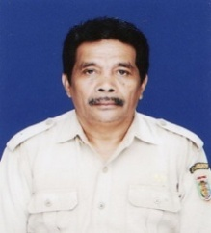
HIGIENE INDUSTRI
FAKULTAS ILMU IMU KESEHATAN – JURUSAHAN KESEHATAN MASYARAKAT,
PEMINATAN K3- INDUSTRI
Ir. MUH. ARIF LATAR, MSc

Slide 2


Slide 3
PROGRAM MONITORING
Monitoring didefenisikan sebagai aktivitas yang terkait dengan kesehatan pekerja, yang dilakukan secara sistematis atau berulang -ulang yang dirancang untuk kemudian dapat dilakukan tindakan perbaikan atau koreksi batasan ini dipakai
(NIOSH = National Instiatute of Occupational Safety and Health)
(OSHA = Occupational Safety and Health Administration),
(EEC = European Economic Community ).

Slide 4
Dalam melakukan sampling udara, kita dapat membagi daerah monitoring (pemantauan) atas tiga daerah, yaitu
Daerah Ambient
Daerah ambient merupakan daerah tempat tinggal penduduk (pemukiman) dimana diperkirakan seseorang mengalami keterpaan terhadap zat pencemar yang berlangsung selama 24 jam. Sehingga, konsentrasi zat pencemar udara harus sekecil mungkin dan memenuhi baku mutu udara yang dipersyaratkan.
Daerah Tempat Kerja (Work Place)
Daerah tempat kerja (work place) merupakan daerah dimana seseorang bekerja selama periode waktu tertentu. Biasanya seseorang bekerja di industri/pabrik selama 8 jam per hari, sehingga keterpaan zat pencemar terhadap seseorang yang bekerja diharapkan tidak mengganggu kesehatannya.
Daerah/Sumber Pencemar Udara
Daerah/sumber pencemar udara, yang berasal dari cerobong asap pabrik perlu dilakukan monitoring terhadap jenis dan konsentrasi zat pencemar, minimal setiap penggantian teknologi proses dan penggunaan bahan baku yang berbeda.

Slide 5
Program-program monitoring ini bertujuan ; untuk mengidentifikasi kelompok pekerja yang beresiko tinggi, yaitu pekerja yang berkontak langsung dengan produk dalam suatu line produksi
Ambient monitoring, yaitu pengukuran terhadap bahan yang ada diluar atau disekitar kita, misalnya di udara/atmospheric
Biological monitoring of exposure, yaitu pengukuran dan pengkajian bahan kimia atau metabolitnya dalam jaringan tubuh, untuk menilai pemaparan dan resikonya terhadap kesehatan, apakah tingkat pemaparan yang sedang berjalan masih dibawah dari nilai batas pemaparan yang diperbolehkan oleh perundang- undangan atau membandingkan dengan rujukan yang sesuai .
Health surveillance, yaitu program- program pemeriksaan kesehatan secara berkala pada tenaga kerja yang terpapar (exposed)‏

Slide 6
PERSONOL AIR SAMPLING
SAMPLING
GAS SAMPLER

Slide 7
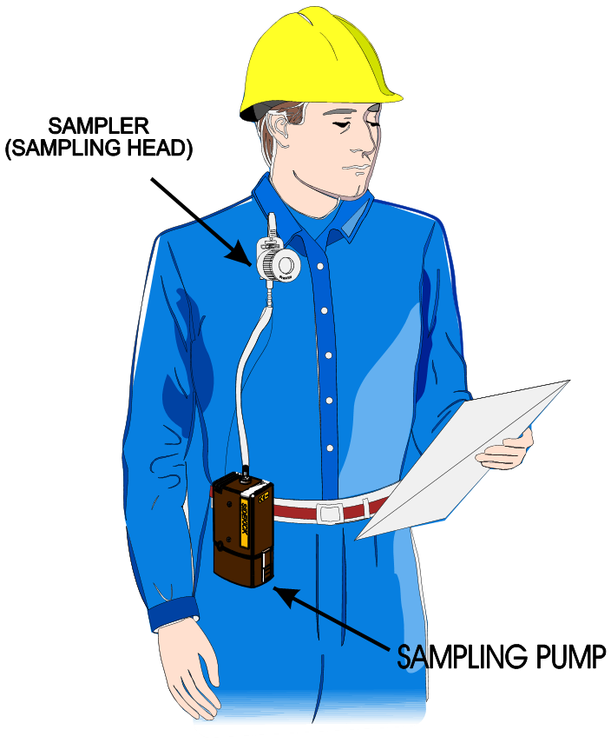
PERSONAL AIR SAMPLING
AND
GAS SAMPLER

Slide 8
Personal Sampling
ALL Exposure limits are based on
Personal Samples
And MUST be taken in the Breathing Zone

Slide 9
METODE SAMPLING
Pendekatan Cara sampling dilakukan dengan dua cara, yaitu ;
Direct reading (real time sampling)
Sampling inegerated (air sampling pump).

Slide 10
Air Sampling” in the Workplace…
Two General Approaches
  Direct Reading Instruments
  “Air Sampling” Pumps

Slide 11
Teknik Pengukuran Udara
Teknik pengukuran udara di lngkungan tempat kerja bertujuan untuk mengetahui konsentrasi zat pencemar yang ada di udara.

Slide 12
Air Sampling” in the Workplace…
“Air Sampling” with pump and sampler
  Usually the “standard” for occupational exposure
  Integrate sample over a period of time
  Options for many more compounds than direct reading instruments
  Laboratory analysis
    Laboratory Accreditations

Slide 13
Teknik Sampling Kulaitas Udara
Teknik Sampling Udara Emisi
Teknik Sampling/gas sampler
Teknik Sampling Udara Ambien

Slide 14
Metode Sampling Kualitas Udara
Klasifikasi Sampling Kualitas Udara
Udara Ambien
Udara Emisi
Motode Aktif
Metode Pasif
Parameter Gas : CO,NO,SO2,dll
Paramter Partikulat

Slide 15
METODE ANALISA
1. Metode Adsorpsi dan Desorbsi
Teknik pengumpulan gas yang umum digunakan untuk menangkap gas pencemar di udara adalah dengan teknik adsorpsi, desorbsi, pendinginan dan pengumpulan pada kantong udara (bag sampler atau tube sampler).

Slide 16
Teknik Adsorpsi
METODE ANALISA
Teknik adsorpsi adalah teknik pengumpulan gas berdasarkan kemampuan gas pencemar terabsorpsi /bereaksi dengan larutan pereaksi spesifik (larutan absorben). Pereaksi kimia yang digunakan harus spesifik artinya hanya dapat bereaksi dengan gas pencemar tertentu yang akan di analisis
Efisiensi pengumpulan nya sangat dipengaruhi oleh :
Karakteristik dari gas pencemar, yaitu kemampuan /kecepatan absorpsi zat pencemar pada larutan spesifik
Waktu kontak antara gas pencemar dengan pereaksi spesifik
Luas permukaan bidang kontak / ukuran gelembung

Slide 17
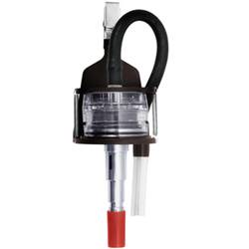

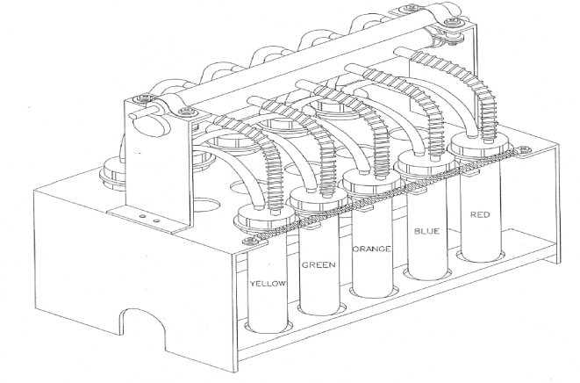
METODE ANALISA
Collector berfungsi untuk mengumpulkan gas /debu yang tertangkap contohnya
Kertas filter untuk menangkap debu
Tabung impinger, fritted bubbler untuk mengumpulkan gas dengan metode absorpsi
Tube adsorbent karbon aktif untuk mengumpulkan gas hidrokarbon dengan metode adsorpsi.

Slide 18
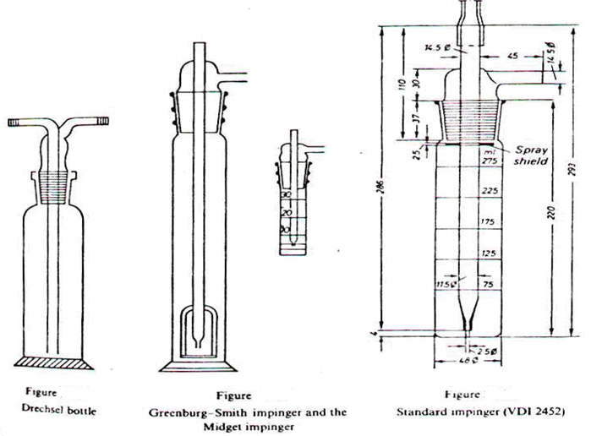
METODE ANALISA
Gambar , 4.2.- Tabung impinger untuk absorber gas pencemar

Slide 19
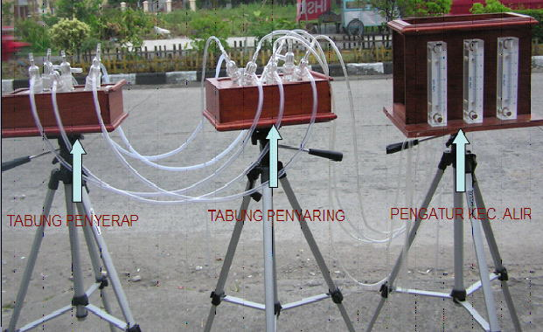
METODE ANALISA
Gambar ,4.3 - Tabung dan peralatan impinger
Peralatan yang lazim digunakan dalam sampling kualitas udara adalah peralatan impinger untuk sampling gas-gas diudara.

Slide 20
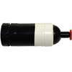
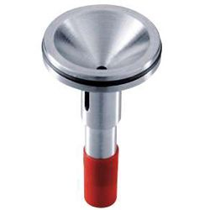
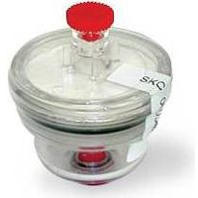
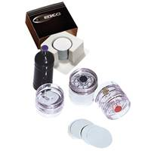
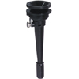
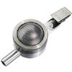
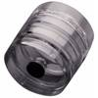
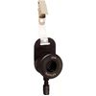
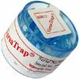
Sample Media ( Filter )

Slide 21
Teknik Desorbsi
Teknik desorbsi berdasarkan kemampuan gas pencemar terdesorbsi pada permukaan padat adsorbent . Jenis adsorben yang umum digunakan adalah karbon aktif, TENAX-GC atau Amberlite XAD). Teknik ini digunakan untuk pengumpulan gas-gas organik seperti senyawa hidrokarbon , benzene, toluene dan berbagai jenis senyawa organik yang mampu terserap pada permukaan adsorben yang digunakan (Gambar , 4.4)

Slide 22
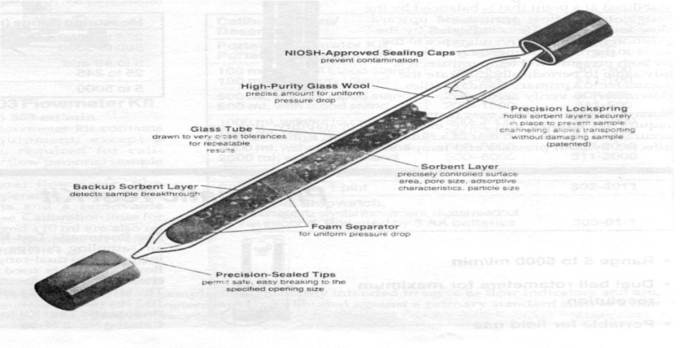
Gambar, 4.4- Contoh tabung adsorber berisi karbon aktif

Slide 23
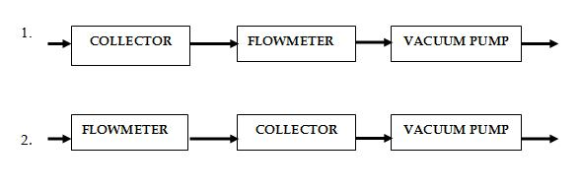
Flowmeter (rotameter ) : berfungsi untuk mengetahui laju aliran udara ambien yang terkumpul, sehingga volume gas /udara yang dikumpulkan dapat diketahui
Pompa vacuum : berfungsi untuk menarik gas /udara dari luar masuk ke dalam colletor dan flowmeter. Konfigurasi susunan peralatan sampling gas yang umum adalah sebagai berikut:

Slide 24
Efisiensi pengumpulan gas analit/gas pencemar pada adsorbent tergantung:
Konsentrasi gas pencemar disekitar permukaan adsorben.
Semakin tinggi konsentasi gas pencemar semakin tinggi efisiensi pengumpulan.
  Luas permukaan adsorben, semakin kecil diameter adsorben semakin luas permukaannya , semakin banyak gas analit yang teradsorpsi.
Temperatur.
  Semakin tinggi temperatur semakin rendah efisiensi pengumpulan gas analit, oleh sebab itu teknik ini jarang digunakan untuk pengumpulan gas pencemar dari sumber emisi (cerobong) dengan temperatur gas yang tinggi.
Kompetisi dari gas organik lain.
  Senyawa organik yang lain akan ikut terdesorbsi peda permukaan padat sehingga efisiensi pengumpulan semakin berkurang.
Sifat /karateristik dari adsorben yang digunakan
  Harus digunakan jenis adsorben yang cocok/sesuai dengan jenis gas analit yang akan diukur. karbon aktif yang bersifat non polar cocok untuk gas organik yang polaritasnya rendah seperti senyawa hidrokarbon

Slide 25
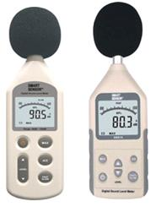
2. Teknik Direct Reading
Alat ini dapat digunakan untuk mengetahui secara lansung kosntrasi kontaminan di udara. Alat ini menggunkan sistem sensor berdasarkan dari sifat kimia dan fisik dari kontaminan

Slide 26
Tabel- 4.1. Alat Sensor Direct Reading

Slide 27


Wassalamu'alaikum Wr.Wb.

